Slide 1
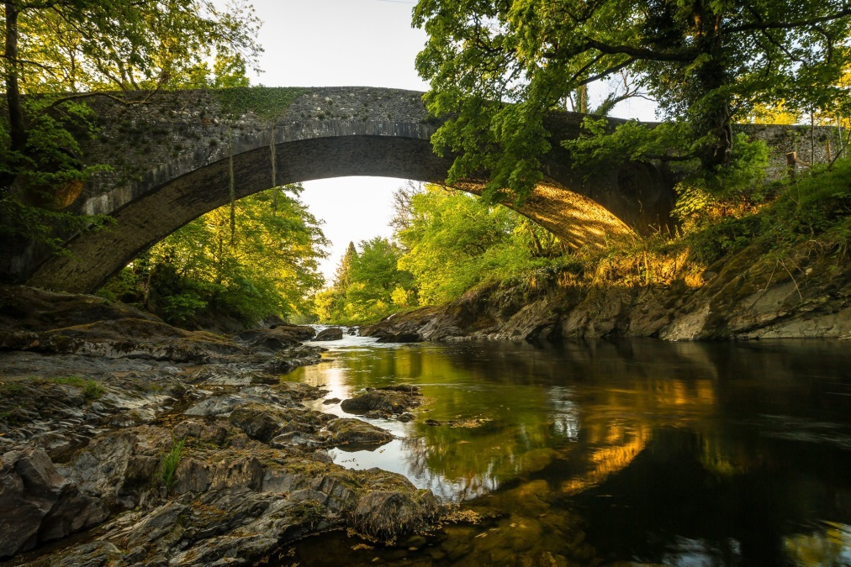
Экотуризм в Великобритании
Выполнил:
Учащийся 11 класса «СГ» МОУ «Лицей №1»
города Ачинска Красноярского края
Лямин Егор Алексеевич
Научный руководитель: Татьяна Николаевна Давыдова

Slide 2
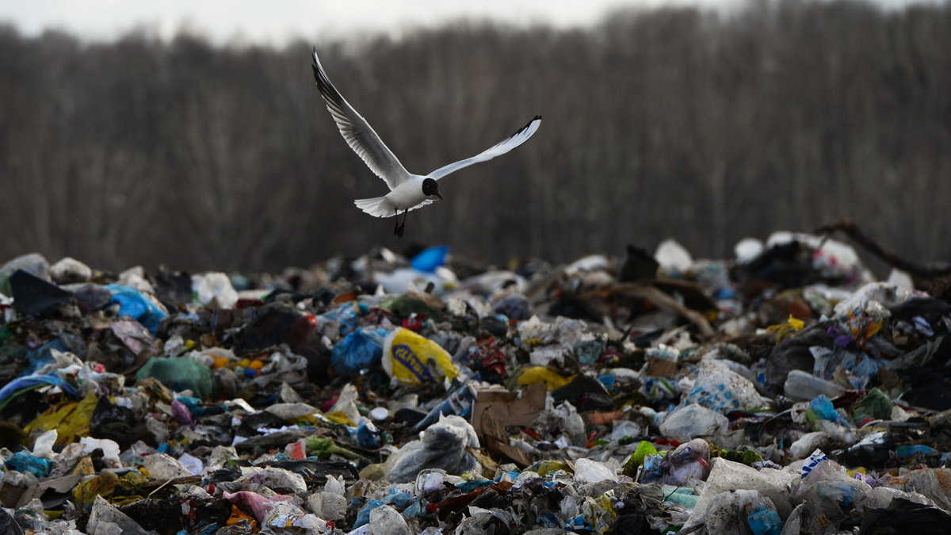
Актуальность проекта
В наше время экологическая обстановка в мире в довольно плохом положении. Поэтому появилась новая форма туризма, которая способствует улучшению экологии окружающей среды, - экотуризм.

Slide 3
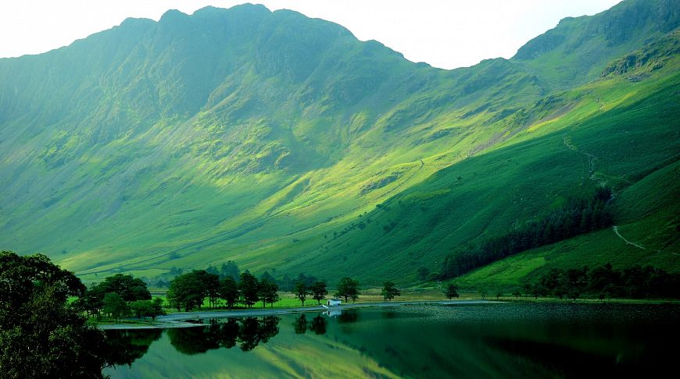
Цель работы
Изучение такой формы туризма, как экотуризм на примере Великобритании.

Slide 4
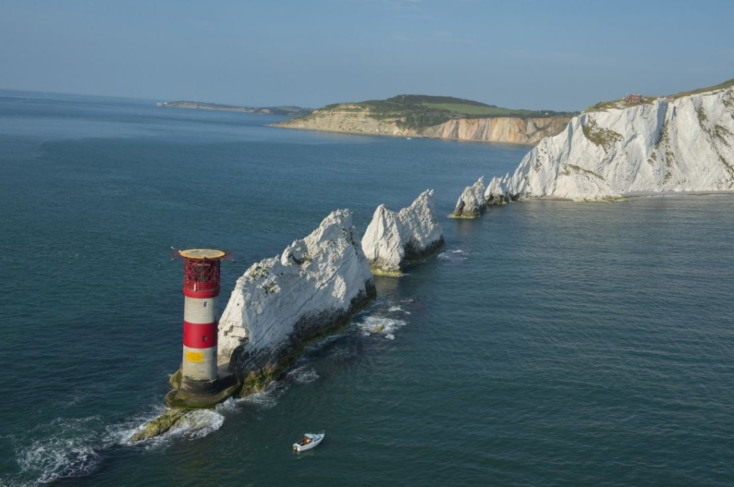
Методы исследования
Сбор информации.
Изучение и анализ информации на заданную тему.
Обобщение полученных знаний.

Slide 5
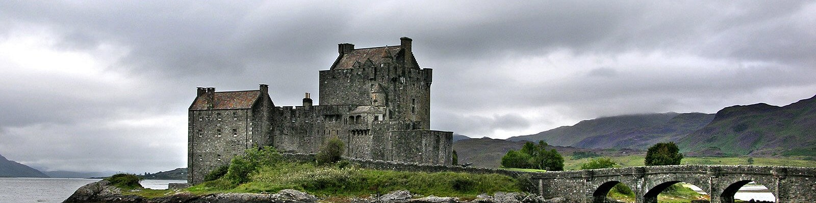
Задачи работы
Изучить информацию об экотуризме, ознакомиться с ним на примере его существования в Великобритании.
Определиться, чем экотуризм лучше обычного туризма.
Изготовить буклет, содержащий экотуристические места в Великобритании.

Slide 6
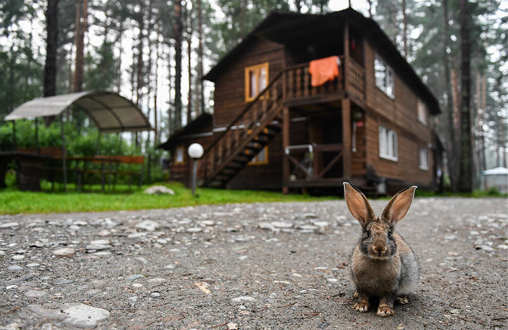
Введение
В наше время экотуризм становится все более и более популярным. Связано это, конечно же, с ухудшением мировой экологии. Общество начинает понимать, что если не мы позаботимся о нашей планете, то не позаботится никто. Давайте же познакомимся с такой перспективной формой туризма.

Slide 7
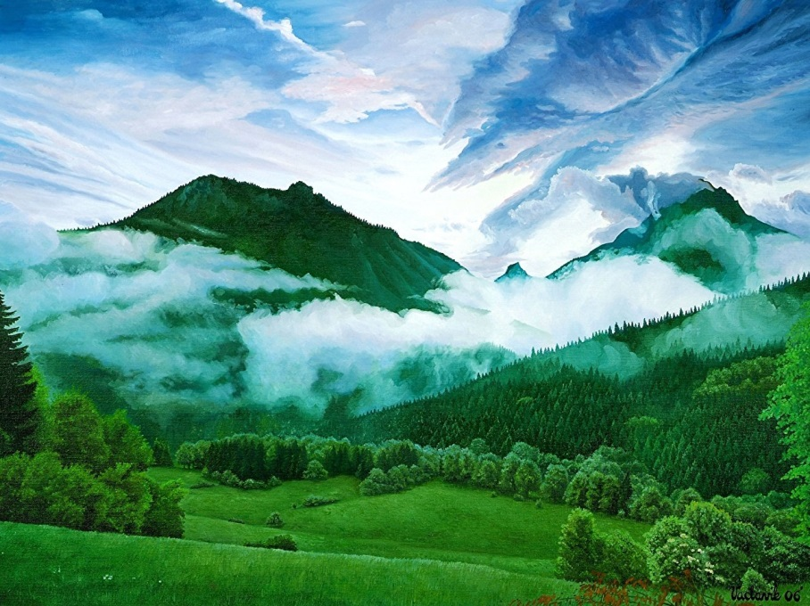
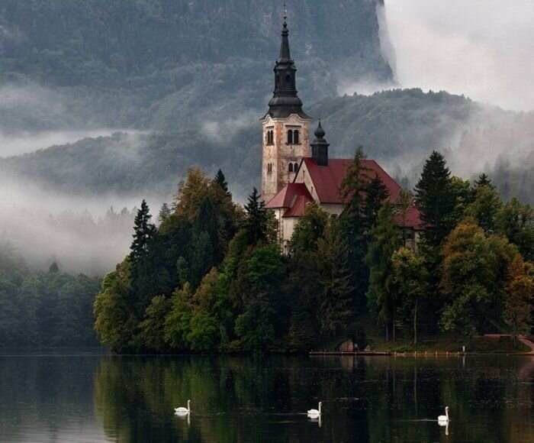
Экотуризм – что же это?
Экотуризм – вид туризма, который включает в себя путешествие по местам почти нетронутым человеком, при этом поддерживающий охрану природы.

Slide 8
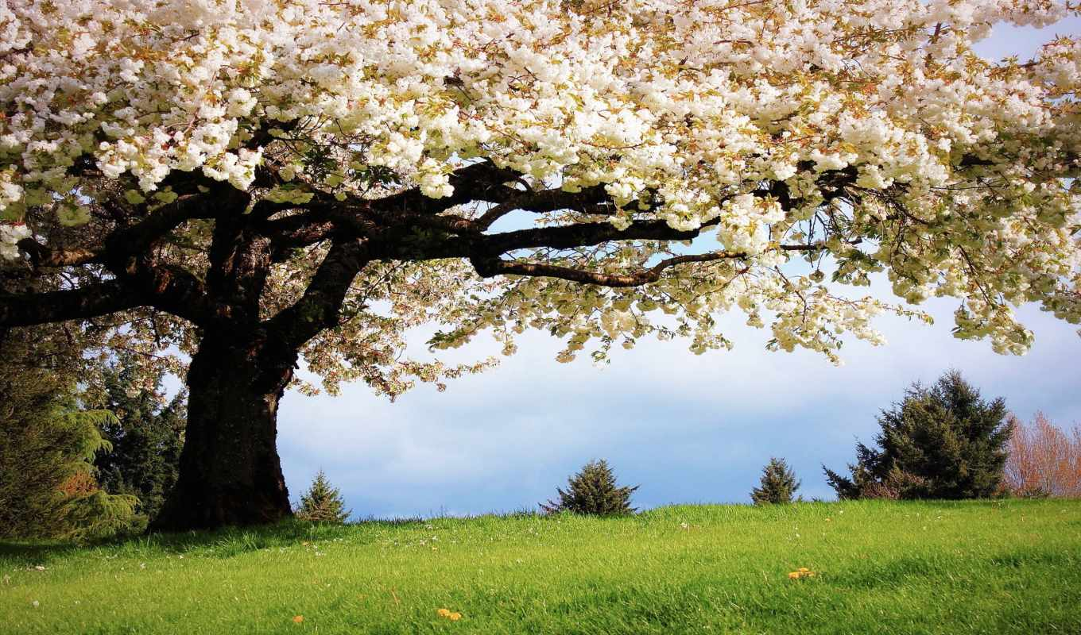
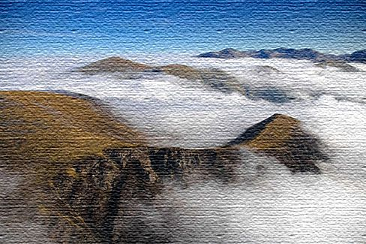
Последствия развития экотуризма
Как уже была сказано выше, приоритетное направление политики экотуризма – это защита природы.

Slide 9
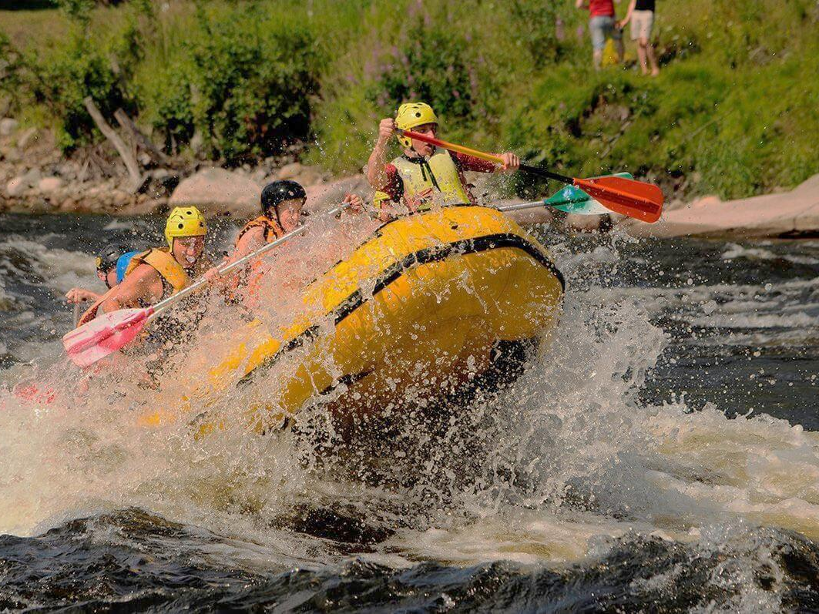
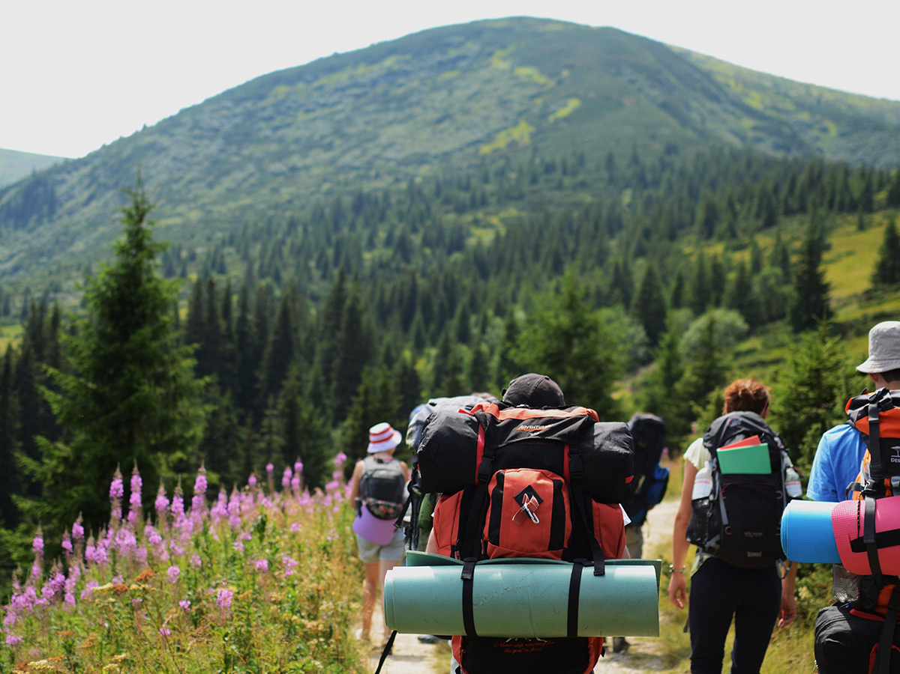
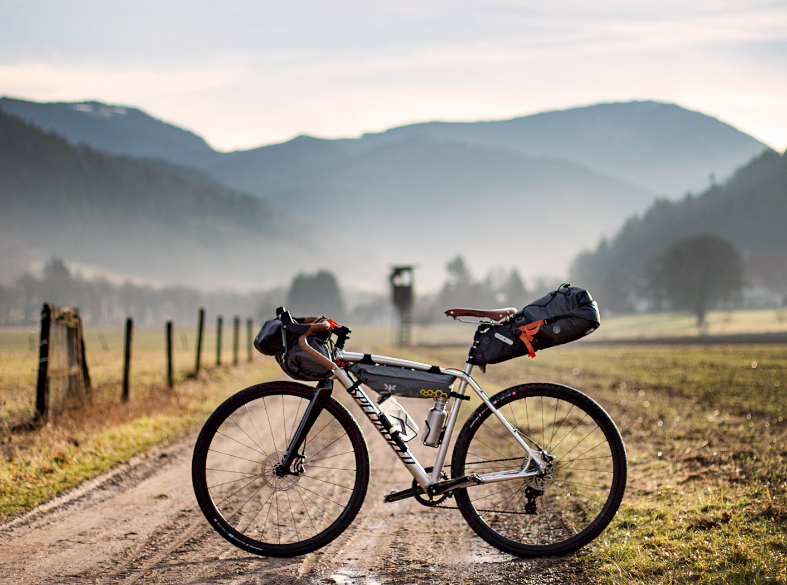
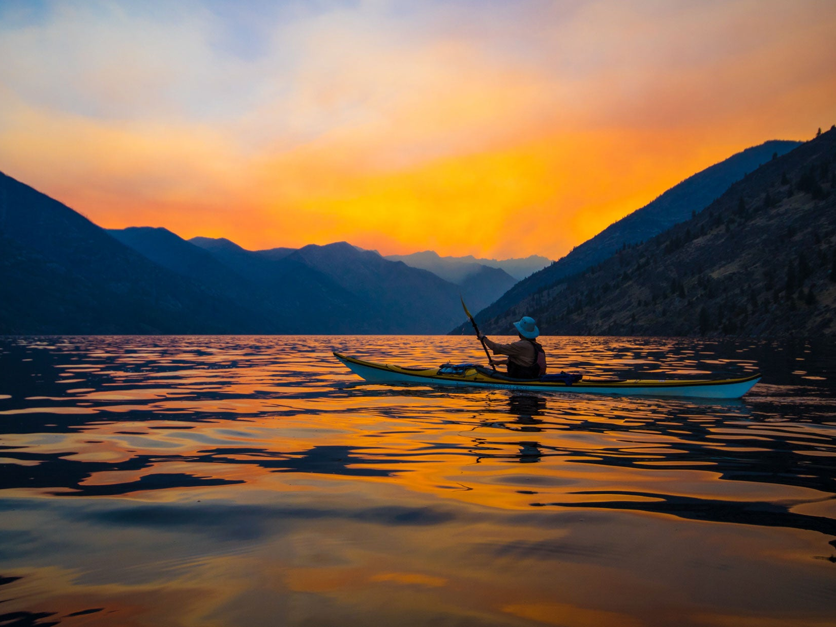
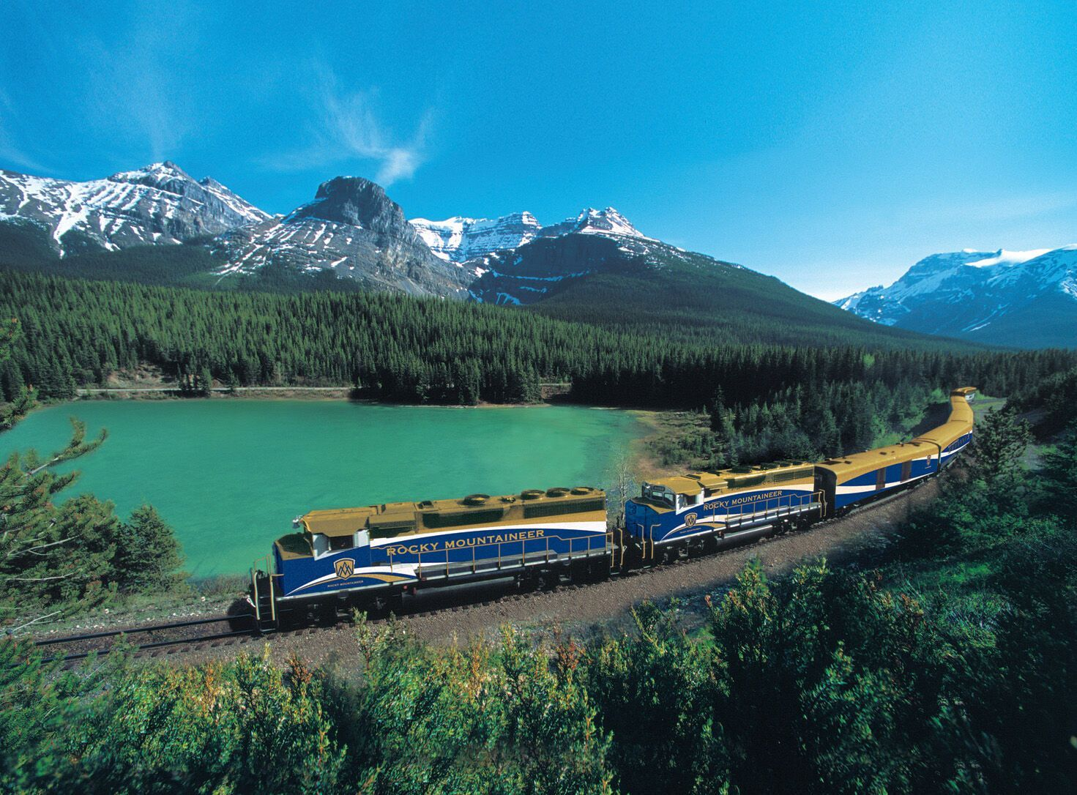
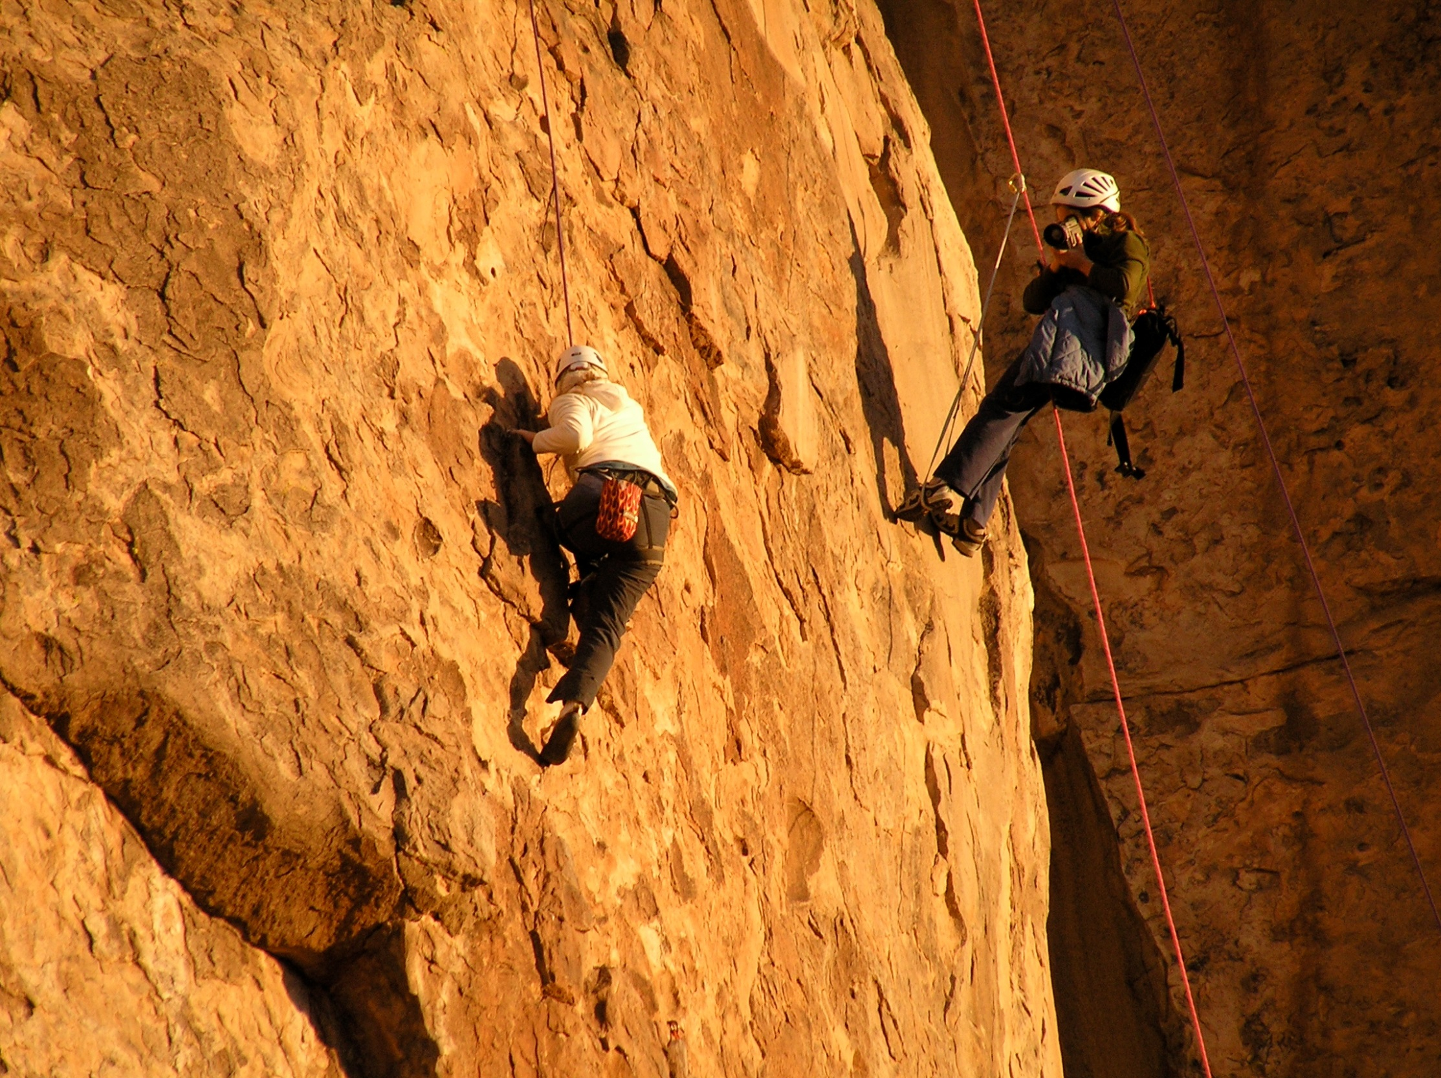
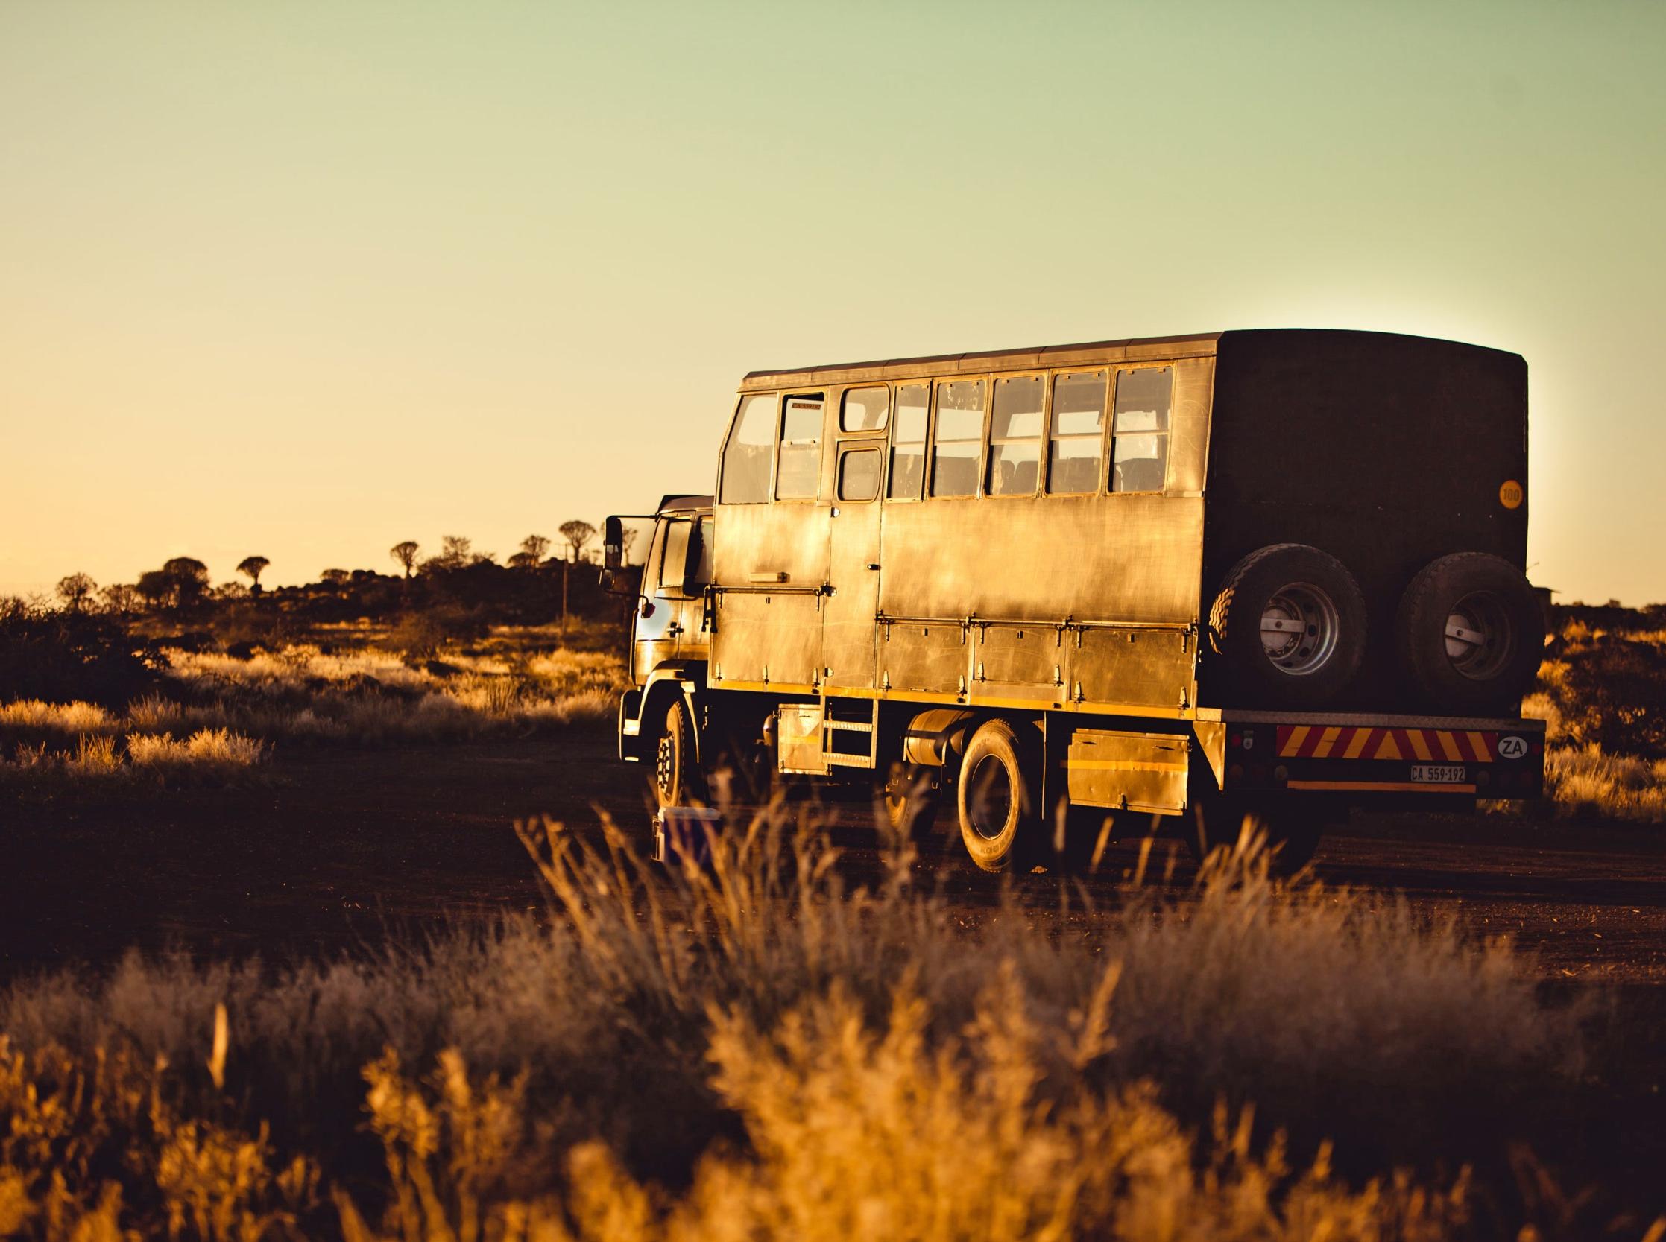
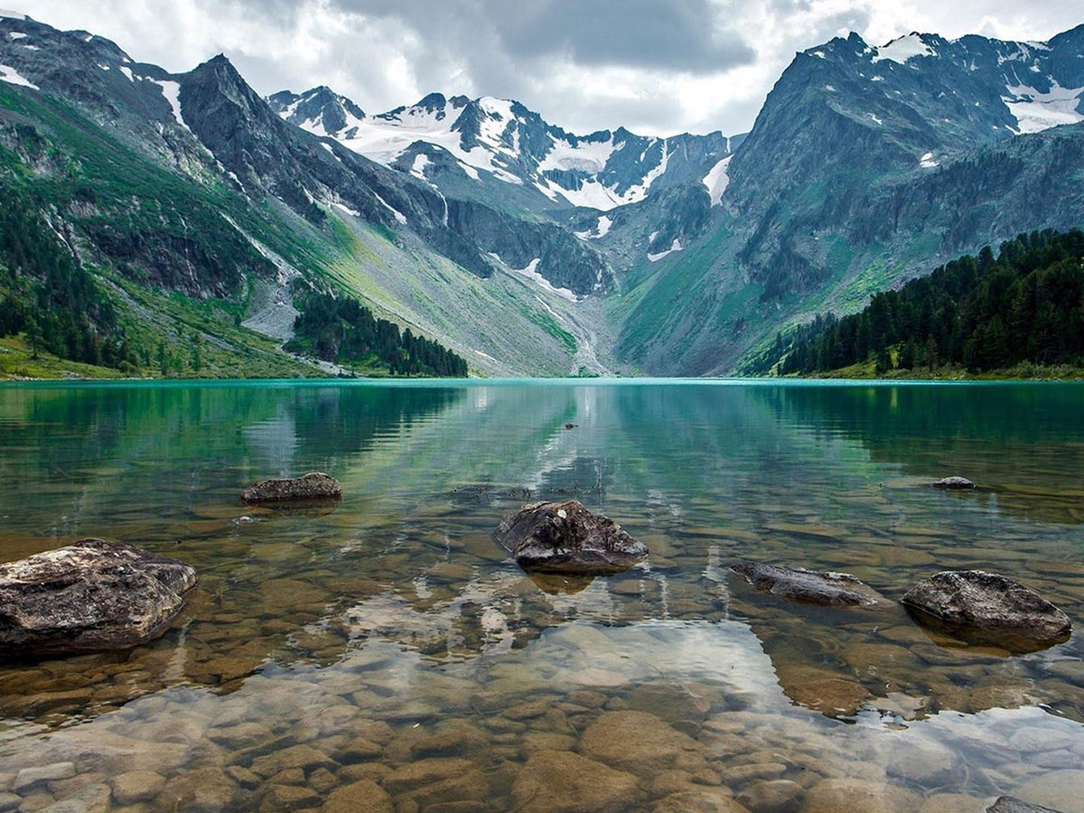
Виды экотуризма
Discovery and Adventure Holiday
Multi Activity Holydays
Multi Activity Holydays
Walking and Trekking
European Destinations
Multi Activity Holydays
Overland
Рафтинг
Каньонинг
Многие выделяют разные виды экотуризма. Мне понравились виды, предложенные ведущим английским туроператором „Exodus“.
Скалолазание

Slide 10

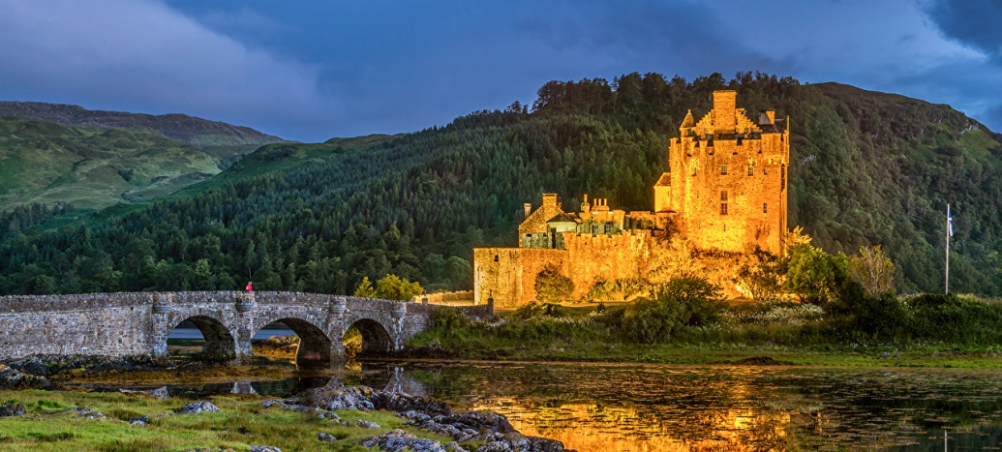
Экотуризм в Великобритании
Великобритания является одной из самых чистых стран, а также занимает одно из ведущих мест по экотуризму. В Великобритании существует программа экотуризма – GTBS (Бизнес-программа зеленого туризма). Эта схема оценивает места для отдыха в Великобритании, исходя из того, насколько экологические подходы к развитию бизнеса они используют.

Slide 11
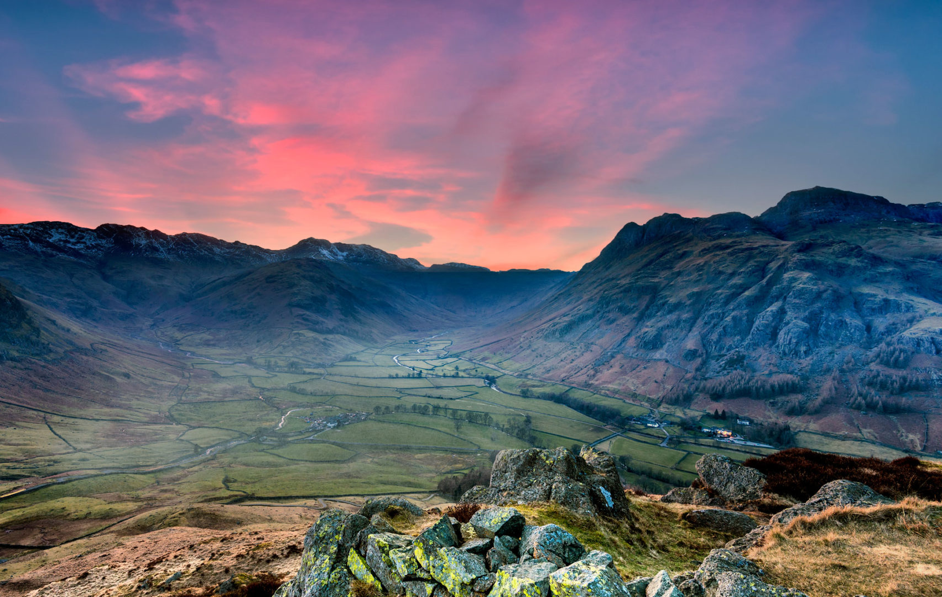
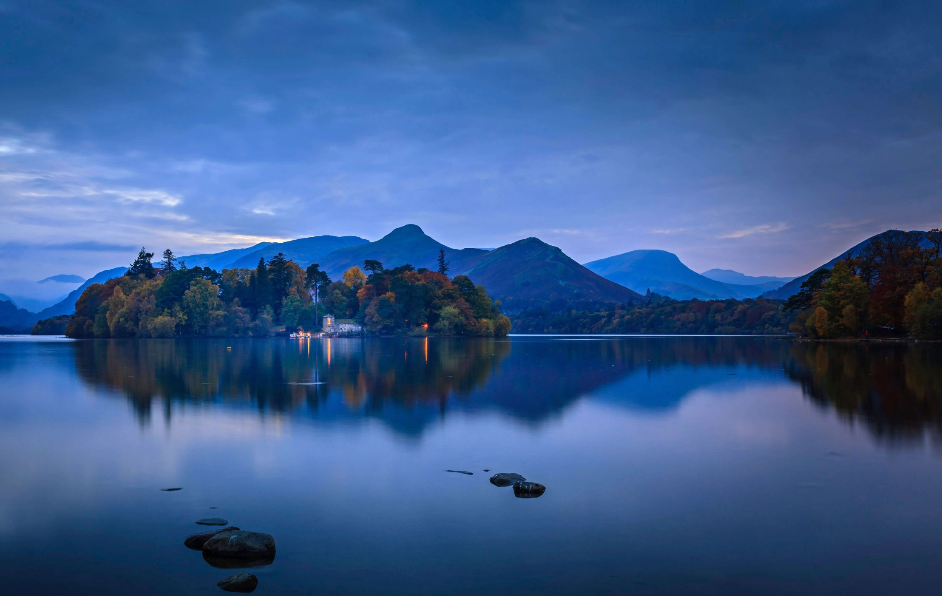
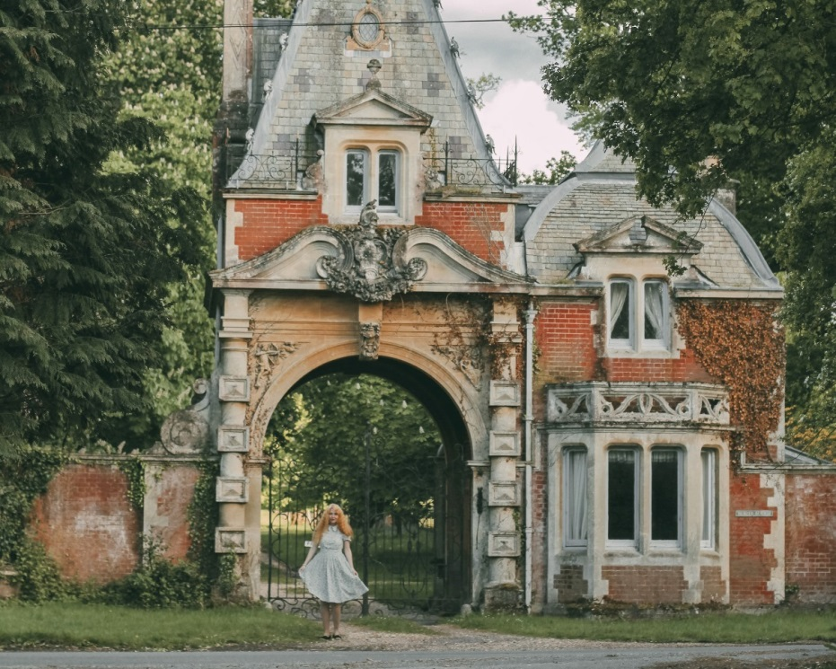
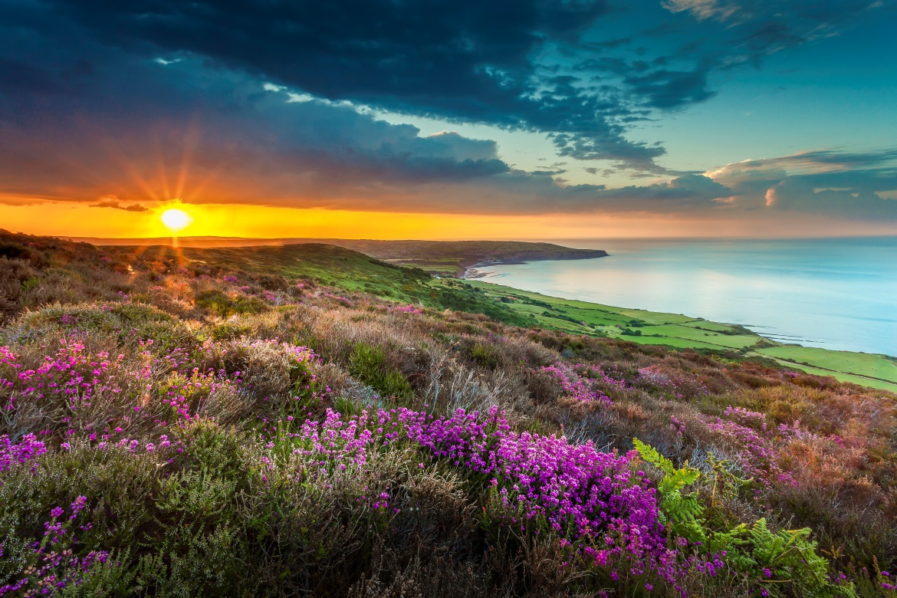
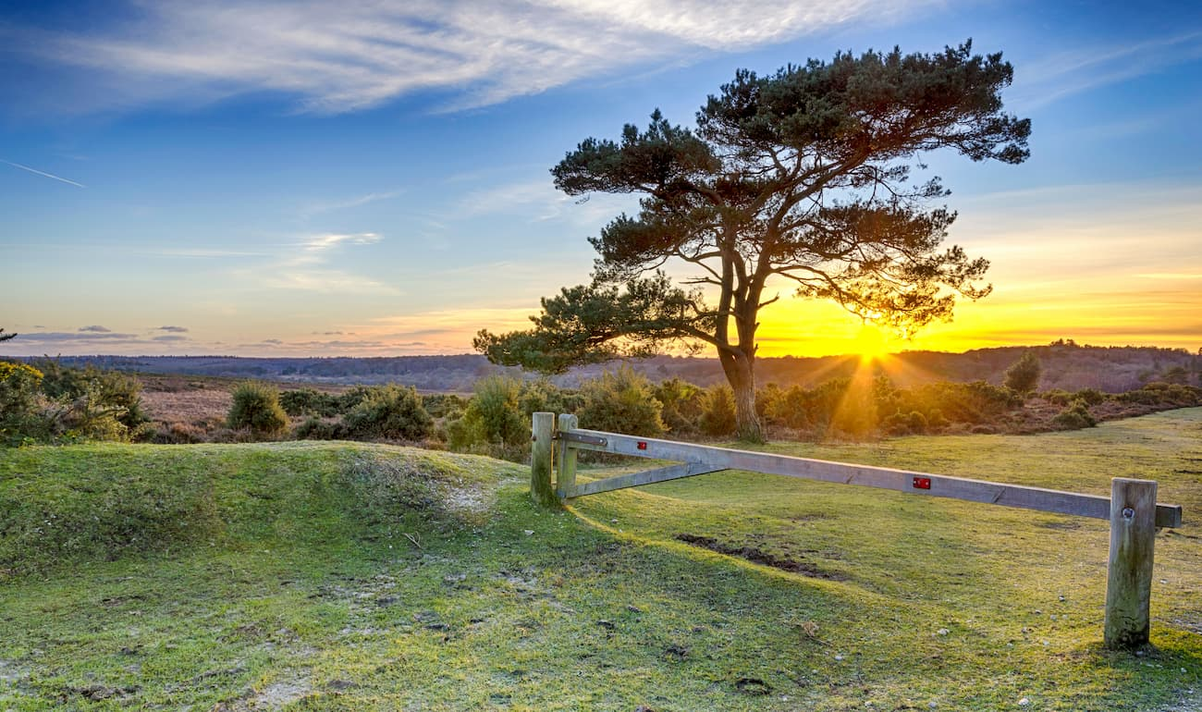
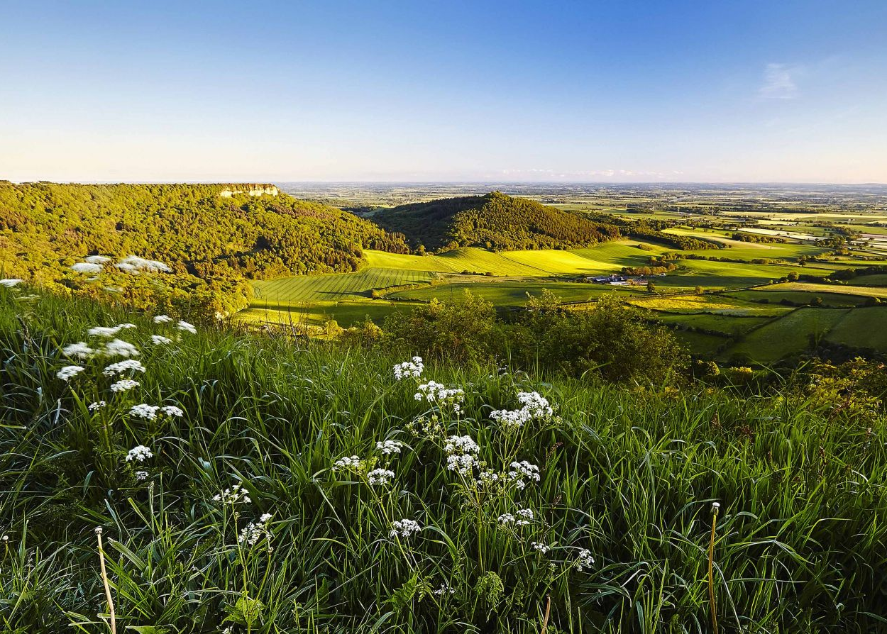
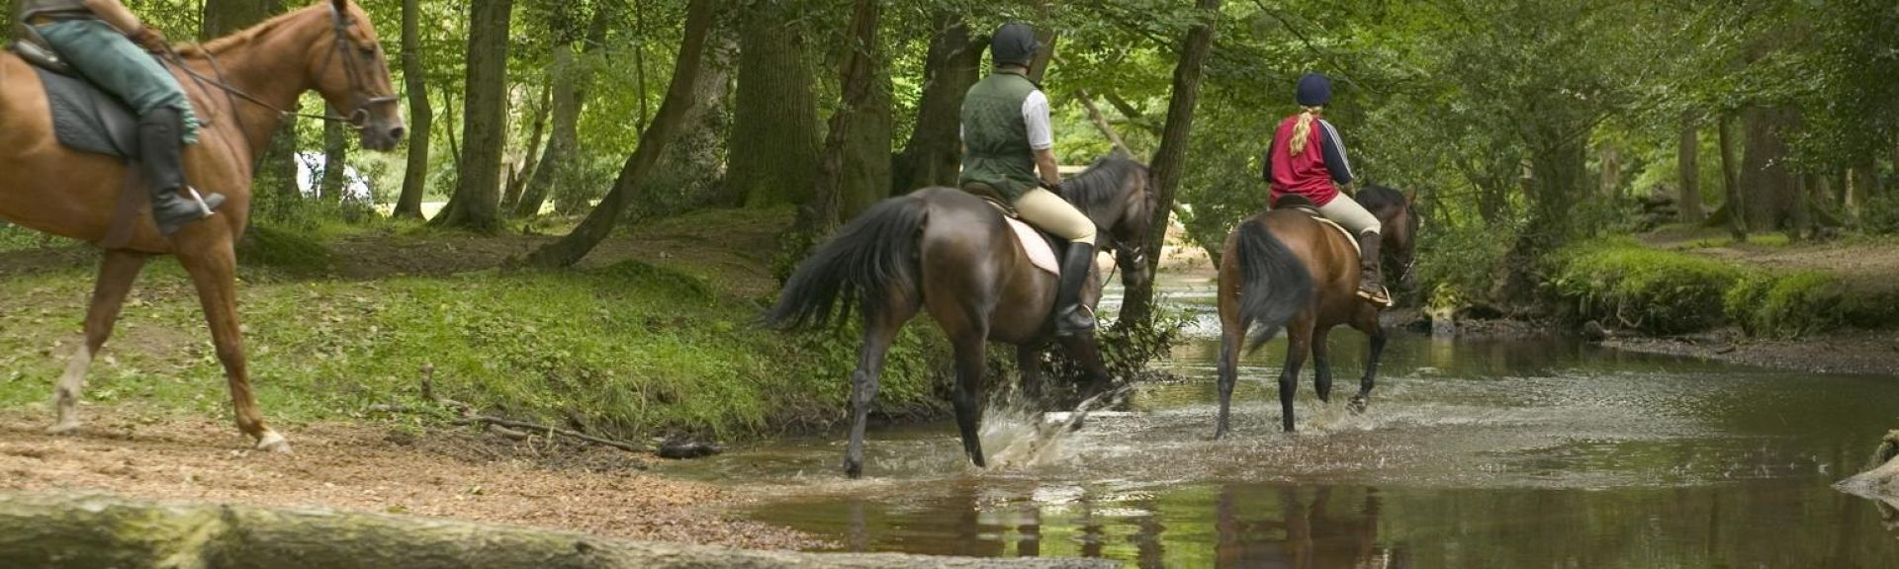
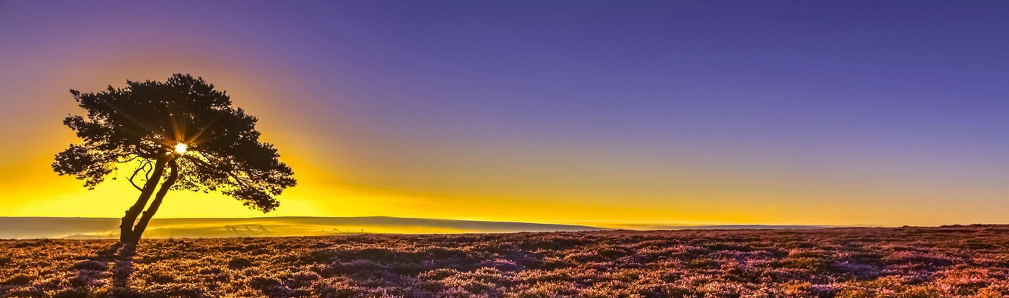
Места экотуризма в Великобритании
Lake district
New Forest
The North York Moors
В этом королевстве большое внимание уделяется национальным паркам. Интересен тот факт, что многие национальные парки Великобритании не располагаются в глухих местах, а находятся близко к городам. Каждый может прийти туда и как-то помочь восстановить природу. 3 парка Великобритании входят в лучшие экотуристические места в мире: The North York Moors, New Forest, Lake District.

Slide 12
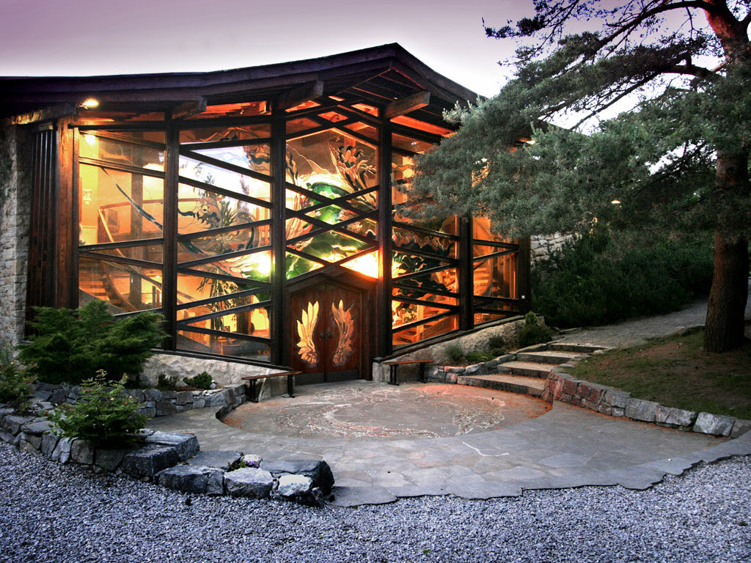
Места экотуризма в Великобритании
Также существуют экопоселения. Экопоселения – это общины с крепко связанной социальной структурой, соединяющей экологические, социальные и духовные вопросы.

Slide 13
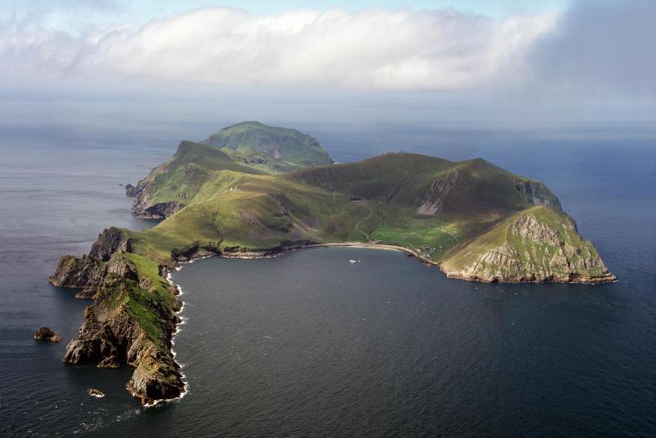
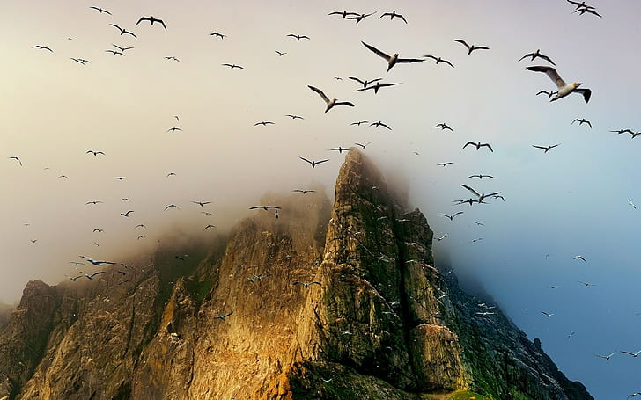
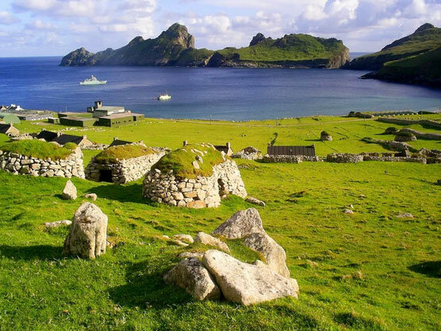
Места экотуризма в Великобритании
Стоит упомянуть архипелаг в Шотландии Сент-Килда. Здесь живет множество морских птиц. Это место охраняется Национальным обществом охраны памятников Шотландии.

Slide 14
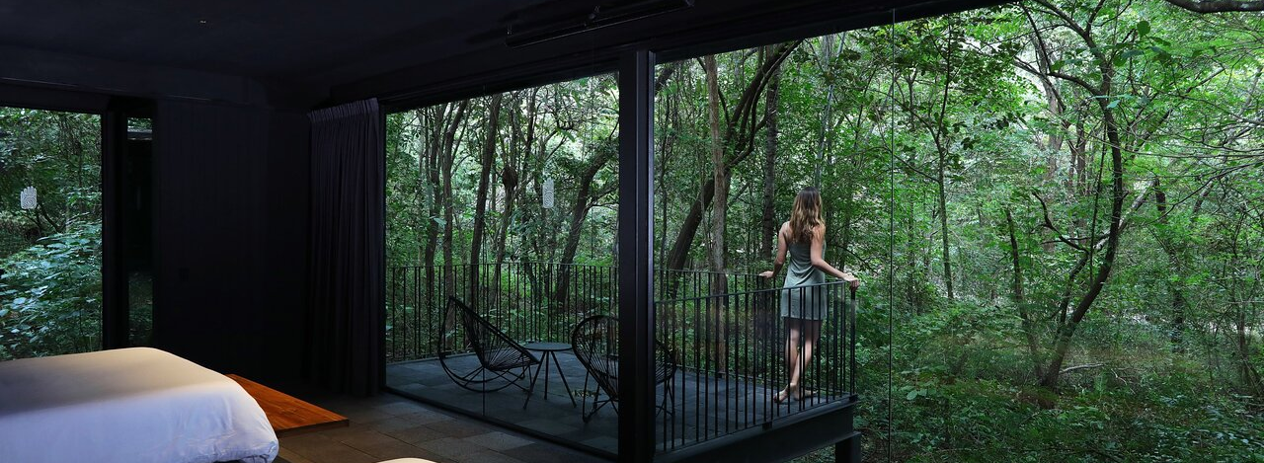
Места экотуризма в Великобритании
Также в Великобритании большое количество экоотелей, которые чаще всего находятся в природных зонах. В таких местах люди могут пожить на природе в приспособленной полностью для этого местности, питаясь натуральными продуктами, наслаждаясь чистой водой и чистым воздухом.

Slide 15
Лучше ли экотуризм обычного туризма
Бесспорно, кому то может быть не интересно пребывание наедине с природой или же наблюдение за животными и тому подобное. Но, в отличие от обычного туризма, экотуризм помогает помочь экологии нашей планете, рассказывает людям, как нужно обращаться с природой, чтобы не ухудшить экологическую ситуацию. Как по мне, экотуризм – перспективное направление туризма и не только в материальном плане, но и в борьбе за защиту природы нашей планеты.

Slide 16
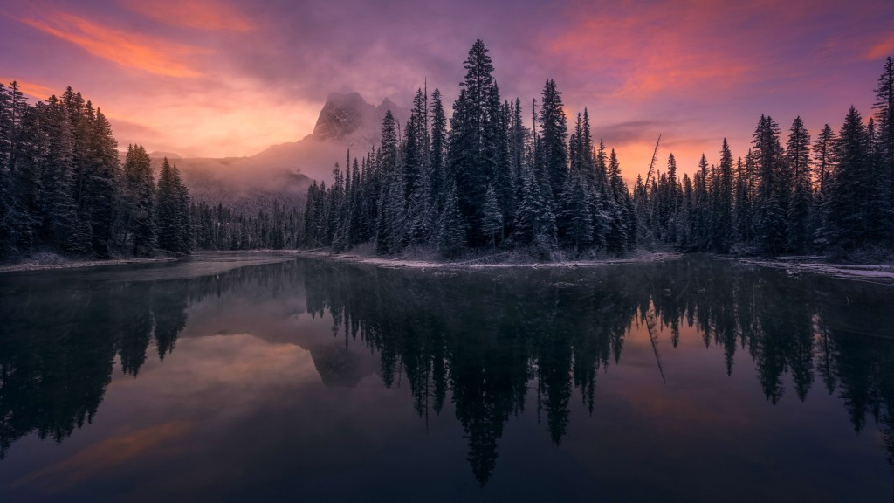
Заключение
Я изучил что такое экотуризм и подробнее рассмотрел на примере Великобритании, определился, чем экотуризм лучше обычного туризма, и изготовил буклет, содержащий экотуристические места в Великобритании.
Надеюсь, для вас был интересен мой проект.

Slide 17
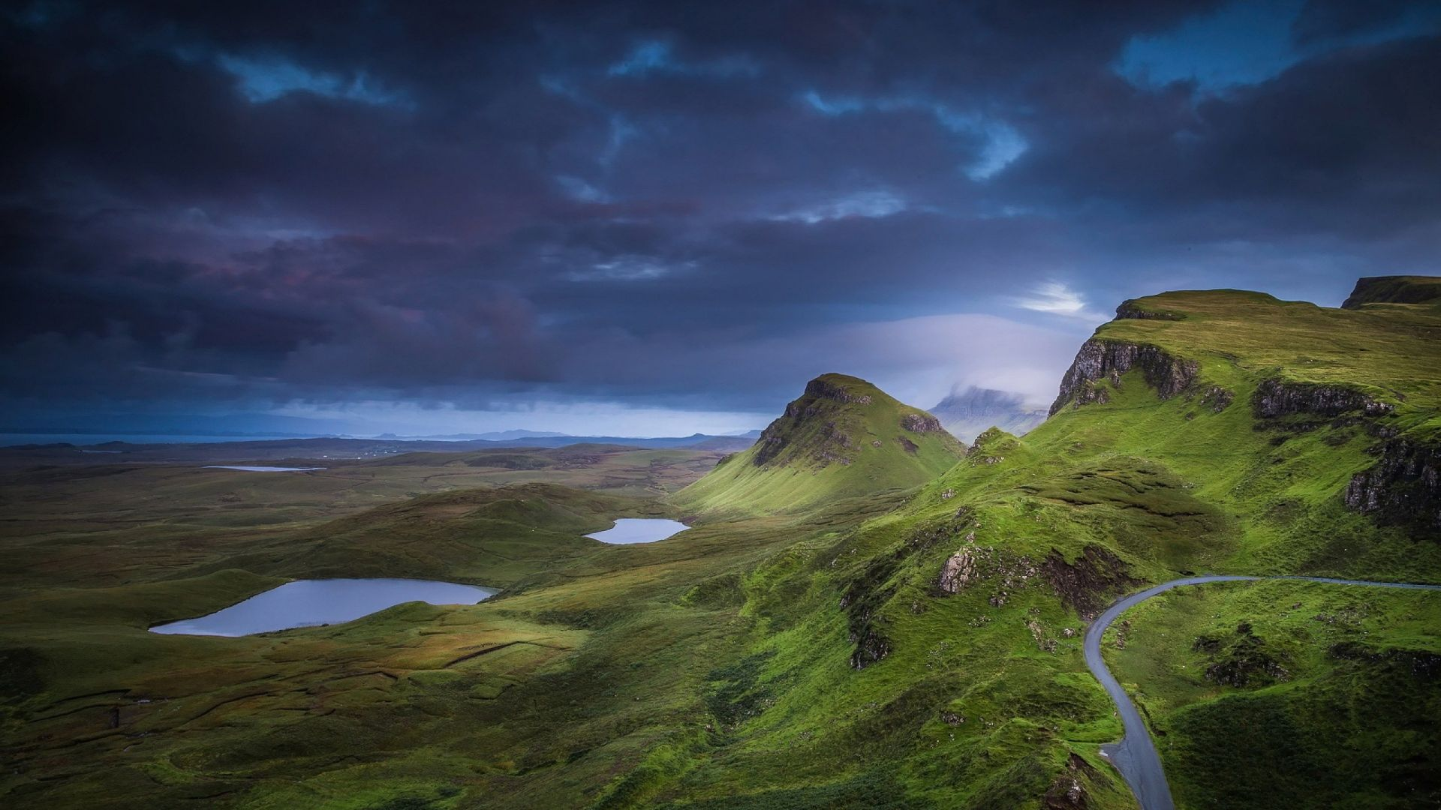
Благодарю за внимание
Егор Лямин Алексеевич

